Slide 1

4-4.求人申込書用紙
第１シート（仕事内容、賃金・手当）
【仕事の内容】
学生が最も重要視する項目の一つです。応募者の目線に立って詳細かつ分かりやすい内容で記入してください。
将来の配置転換など今後の見込みも含めた、従事すべき業務の変更範囲を明示してください。
「求人条件にかかる特記事項」欄
「補足事項」欄
は第３シート（選考方法）にあります。（-9-ページ）
【試用期間】
試用期間がある場合はその期間を「補足事項」欄に記入するとともに、労働条件が異なる場合はその内容も「補足事項」欄に記入してください。
【マイカー通勤】
「可」の場合は駐車場の有無や有料か無料等の情報を「求人条件にかかる特記事項」欄に記入して下さい。
【転勤の可能性】
転勤の可能性がある場合は、「あり」を選択するとともに、「補足事項」欄に可能性のある地域を記入してください。
【必要な知識・技能等】
高校生の採用は未経験者の採用が基本です。できる限り応募の機会を広げていただくようお願いします。例えば、普通自動車運転免許が必要な場合でも、誕生日などの事情により入社までに取得ができない求職者もいるため、入社後の取得を認める等柔軟な対応をお願いします。
【賃金形態等】
該当する数字に○を記入してください。
（月給･･・月額を決めて支給、日給･･・ 日額を決めて、勤務日数に応じて支給、時給･･・ 時間額を決めて勤務時間数に応じて支給、年俸制･･・ 年額を決めて、各月に配分して支給、その他･･・ 具体的に明示してください。）
【固定残業代】
固定残業代がある場合は「あり」を選択し、額を記入します。その上で、「固定残業代に関する特記事項」に「時間外手当は、時間外労働の有無にかかわらず、固定残業代として支給し、○時間を超える時間外労働は追加で支給」と記入してください。
（新規学卒者の求人から採用まで28,29頁）

Slide 2
第2シート（労働時間、社会保険関係）
「求人条件にかかる特記事項」欄
「補足事項」欄
は第３シート（選考方法）にあります。（-9-ページ）
【手当】
「定額的に支払われる手当」とは、毎賃金支払時に全員に決まって支給される賃金をいいます。
定額的に支払われる手当の他、家族手当、皆勤手当等、個人の状態・実績に応じて支払われる手当等がある場合は、 「求人条件にかかる特記事項」欄にその内容を記入してください。
【休日等】
「週休二日制」欄には、下記の該当する数字に〇を記入してください。
１、毎週 完全週休二日制を実施している場合
２、なし 週休二日制を実施してない場合
３、その他 それ以外の形態で週休二日制を実施 している場合
年末年始休暇や夏季休暇など特別休暇がある場合は、「その他」欄に記入してください。
【入居可能住宅】
従業員のために用意している住宅が入居可能な場合に該当する項目「単身用あり」、 「世帯用あり」、入居可能な住宅がない場合は「なし」を選択してください。なお、利用条件や宿舎費用などの詳細、現在利用不可能だが空きが出れば利用可能な住宅がある場合などは「求人条件にかかる特記事項」欄に記入してください。
（新規学卒者の求人から採用まで30,31頁）

Slide 3
第３シート（選考方法）
【選考方法】
選考方法において、その他を選択した場合は、詳細を「その他の選考方法」欄に記入してください。
また、適性検査の具体的な検査名も、 「その他の選考方法」欄に記入してください。
【応募前職場見学】
生徒に応募先選定・確認の機会をできる限り与えるため、積極的な受入れをお願いいたします。
「応募前職場見学」の可否について、「可」を選択した場合には、「随時」又は「補足事項欄参照」を選択し、 「補足事項欄参照」を選択した場合には「補足事項」欄に詳細を記入してください。
なお、応募前職場見学は、生徒が事前に職業や職場への理解を深め、適切な職業選択や、事前の理解不足による就職後の早期離職の防止を目的として行っていただくものです。このことをご理解いただき、応募前職場見学が求人者の採用選考の場とならないよう十分にご注意ください。
【受付期間】【選考日】
高校生の推薦開始期日は、推薦文書の到達が９月５日（沖縄県については８月３０日）以降となっています。
また、選考開始日は９月１６日以降となっています。ご注意ください。
【補足事項】
【求人条件にかかる特記事項】
１行目に統一応募用紙のうち履歴書の作成方法（①手書き②パソコン入力③どちらでも可）のいずれかを明記してください。
各欄に書ききれなかった内容や応募上の注意事項などを記入してください。
新規学卒者の入社日について、４月１日が一般的ですが、異なる場合は、「補足事項」欄に記入してください。
なお、ハローワークが情報を追加する場合がありますので、あらかじめご了承ください。
（例）●履歴書：手書き・PC作成どちらも可
（新規学卒者の求人から採用まで32,33頁）

Slide 4
第４シート（青少年雇用情報）
【青少年雇用情報】について
平成28年度から若者雇用促進法に基づき、求人申込提出時に「青少年雇用情報」を記載していただくこととなっています。
学校や生徒の応募先検討にあたり重要な情報となるほか、就職後の定着率の向上のためにも、より詳細で正確な情報提供をお願いします。
※求人票（高卒）の作成につきましては、社会経験のない高校生が見るということを意識していただき、専門用語は使用せず、作業の内容がイメージし易く、かつ、「実際の作業（仕事）内容と異なる」ということがないよう、また、条件面で誤解を招くことがないよう、表現等について工夫していただきますようお願いします。
（新規学卒者の求人から採用まで34,35頁）

Slide 5
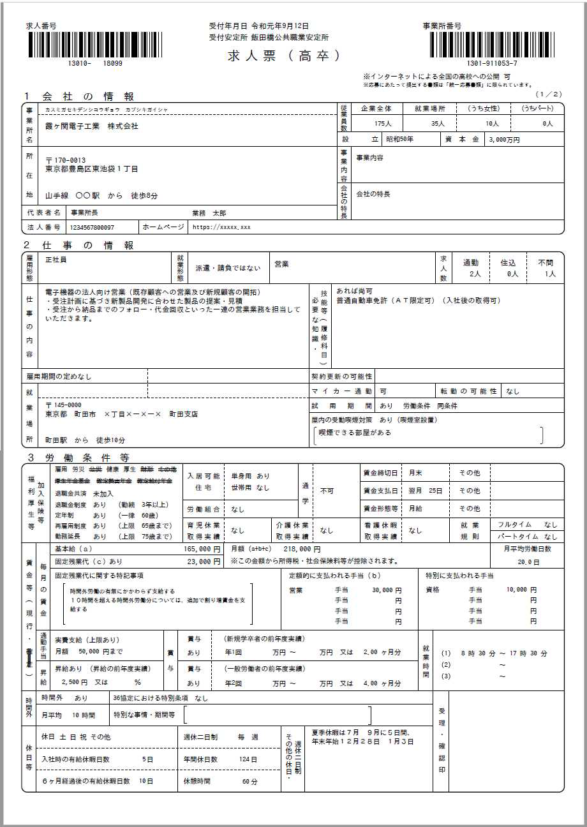
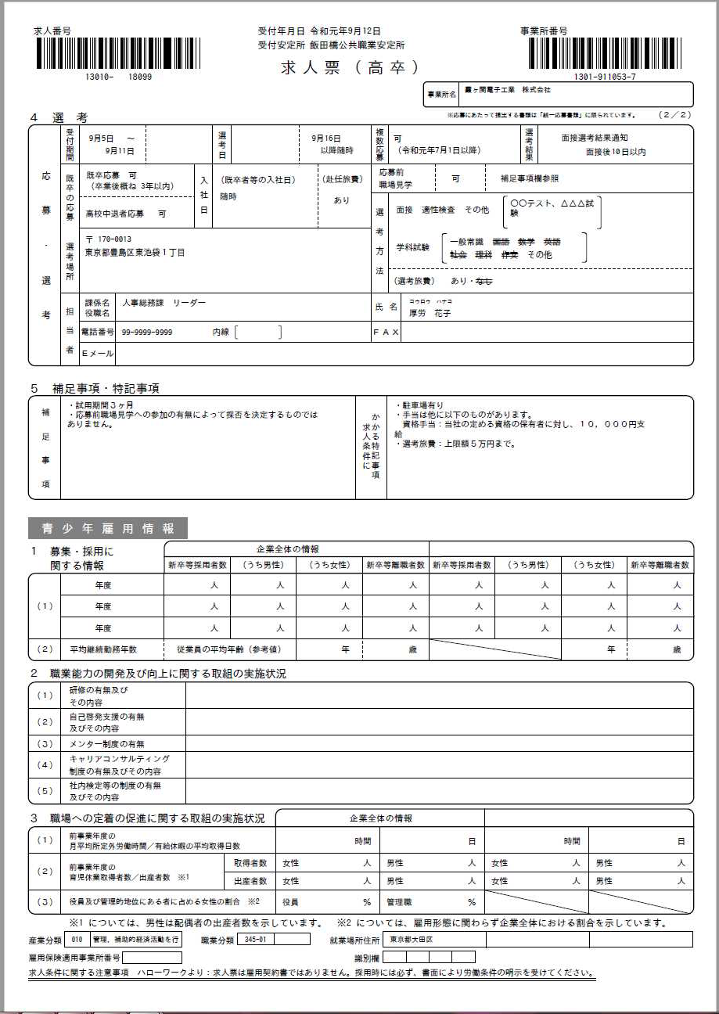
4-5.求人票の返戻
ハローワークが求人票(高卒)に確認印を押印後、７月１日以降に返戻します。
確 認 印

Slide 6
4-6.求人連絡・求人情報の提供について
①公開求人（インターネット公開求人）
７月１日以降に、インターネットで求人が公開されます。高等学校専用のWEBサイトで閲覧可能になります。
全ての生徒が選考対象となり、遠方の学校からの応募がある可能性があります。
②指定校求人（インターネットには公開しません）
生徒の推薦を依頼する高等学校を指定して下さい。
７月１日以降に、推薦を依頼する高等学校へ、ハローワークの確認印が押印された求人票（写）を「学校・推薦人員一覧表」と一緒に提出して下さい。
【留意事項】
インターネットでは公開されません。
多くの生徒に応募の機会が与えられますよう、ご理解願います。

Slide 7
5.新規高等学校卒業予定者の募集活動の留意点
求人要項や学校訪問等についても、以下の点に留意して下さい。
募集活動の概要 |  |  |  | 求人要項等に掲載された求人条件が求人票の内容と一致していること
 | 求人要項・ |  | 内 容 | 求人票に記載のない採用条件等が掲載されていないこと
 | 会社案内等 |  |  | を確認して下さい。
 | 募集要項
 |  |  | 配 布 時 期 | ７月１日以降に、求人票に添付して高等学校へ提出してください。
 | 学 | 校 訪 問 |  | ハローワークへ求人申込みの後、７月１日以降に高等学校の了解を得て訪問してください。
 | 文 | 書 募 集 |  | ７月１日以降に条件付きでできます（※）
 | 家 | 庭 訪 問 |  | 禁 | 止
※文書募集の条件
新規高等学校卒業予定者は、職業生活に対する知識、職業選択についての判断力が豊富ではなく、初めて職業に就くに当たって特別の指導を行う必要があることから次の４点を条件としています。
ハローワークへ申込みを行った求人であること。
求人者管轄ハローワーク名、求人番号を記載すること。
求人票記載内容と異なる内容のものでないこと。
応募の受付けは、学校またはハローワークを通じて行うこと。
（新規学卒者の求人から採用まで 17～19頁）

Slide 8
6-1.新規高校卒業予定者の求人提出時の留意点
新規高等学校卒業者を対象とする求人は、求人者の管轄ハローワークへ６月１日以降に申し込んでください。
※ 初めてハローワークに求人を申込む場合は、「事業所登録」が必要です。
ア 求人は、人事権（採用権）のある事業所単位で、必ずその会社（事業所）の採用・人事責任者（社会保
険労務士を含む）が申込みをしてください。
イ 求人申込は、職種ごとに行ってください。
ウ 求人数は必ず採用できる人数を記入してください。
（本資料２頁の採用計画についてをご参照ください。）
エ 求人条件は、入社時（雇入時）に必ず実施できる内容（条件）としてください。
オ 求人の作成については、新規学卒者の求人から採用まで 28～35頁
及び本資料７～10頁の作成要領を参照してください。
カ 求人数の削減や取消しは、事業所閉鎖等の特別の場合を除き、認められません。
キ 求人申込み後、やむを得ず求人数または求人条件等に変更が生じる場合は、紹介前であっても、職業相談
や進路指導に支障をきたすことになりますので、直ち に求人を申し込まれたハローワークに申し出てく
ださい。

Slide 9
6-2.新規学校卒業予定者の入社前教育の禁止について
新規学校卒業予定者については、採用決定から入社まで数カ月あります。
この間は学校教育の仕上げの時期に当たりますので、学業に専念できるようご配慮をお願いいたします。
１ 社内報の送付等、日頃から事業所と本人との連絡は密にしていただく必要はありますが,内定後事業所が生徒と連
絡をとる場合には、必ず、学校を通じて連絡いただくか、事前に学校の承諾を得て行ってください。
また、入社日については、求人票に記載されていますが、改めて入社日時・場所・携行品等について、早めに通
知いただきますようお願いします。
入社時に求める書類を事前に生徒へ送付する際には、学校を通じて送付いただきますようお願いいたします。
２ 採用内定生徒を実習・教育訓練・懇談会と称し、入社前教育の一環として呼び出したり、また通信等によるレポー
ト類の提出を求めることは、たとえその生徒の自由意思による場合であっても、基本的には在学中の生徒であり、
学校教育に支障を及ぼすとの観点から、認められておりませんので、ご留意ください。
３ 自動車運転免許取得のための自動車学校通学については、教育的配慮から在学中は禁止、または制限されている学
校もありますので、応募条件に自動車運転免許を必須条件にしたり入社日までの取得を必須とすることのないよう
ご留意ください。
確 認 印

Slide 10
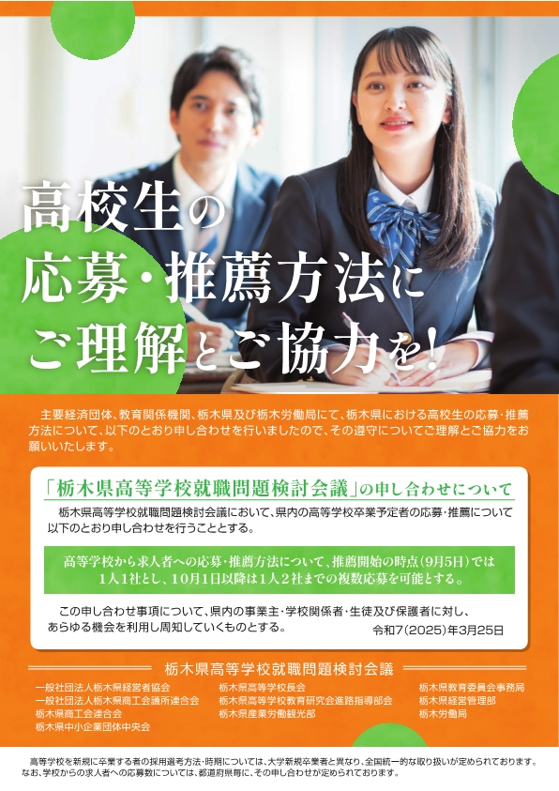
7. 応募・推薦等に係る申し合わせについて
応募・推薦方法について、推薦開始時点（9月5日）では1人1社とし、10月1日以降は、1人2社までの複数応募を可能とする。
・複数応募の可否を求人票に記載してください
・選考後概ね７日以内に学校長を通じて応募生徒本人に結果
を通知してください
・複数応募を行った生徒を採用内定を行った場合は、検討機
関を与えていただくようお願いします。
（新規学卒者の求人から採用まで 5,6頁）

